Slide 1
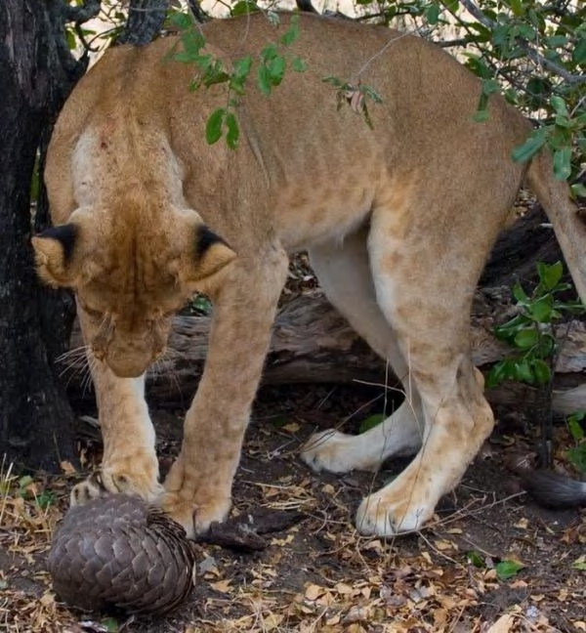
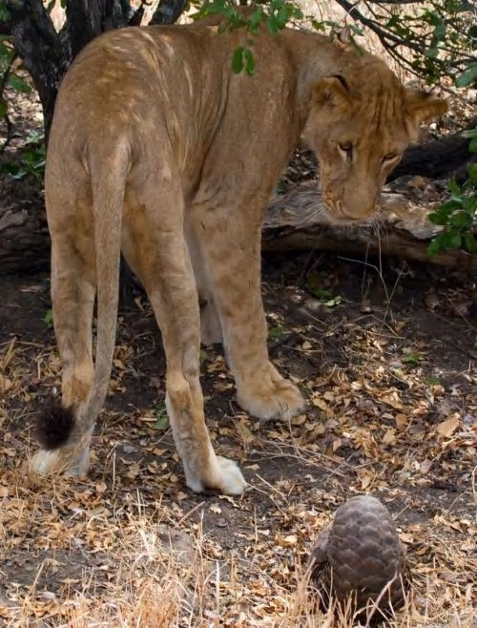
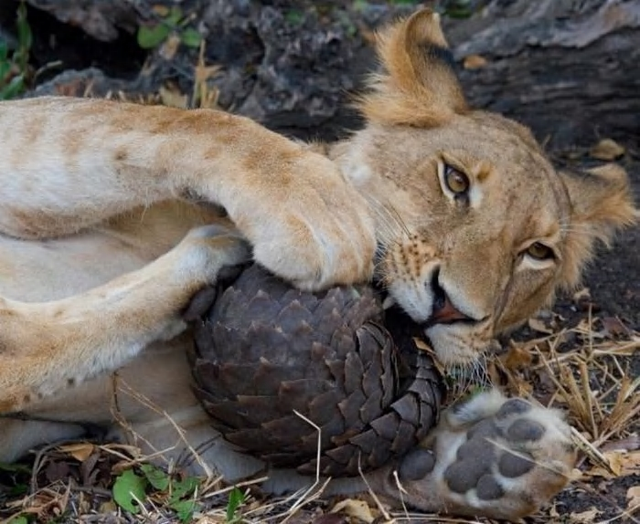
Попытки оказались напрасны, не так-то просто съесть ящерицу в броне!
Лев попытался съесть панголина
Но не тут то было!
Броня панголина способна защитить даже от пули.

